Slide 1
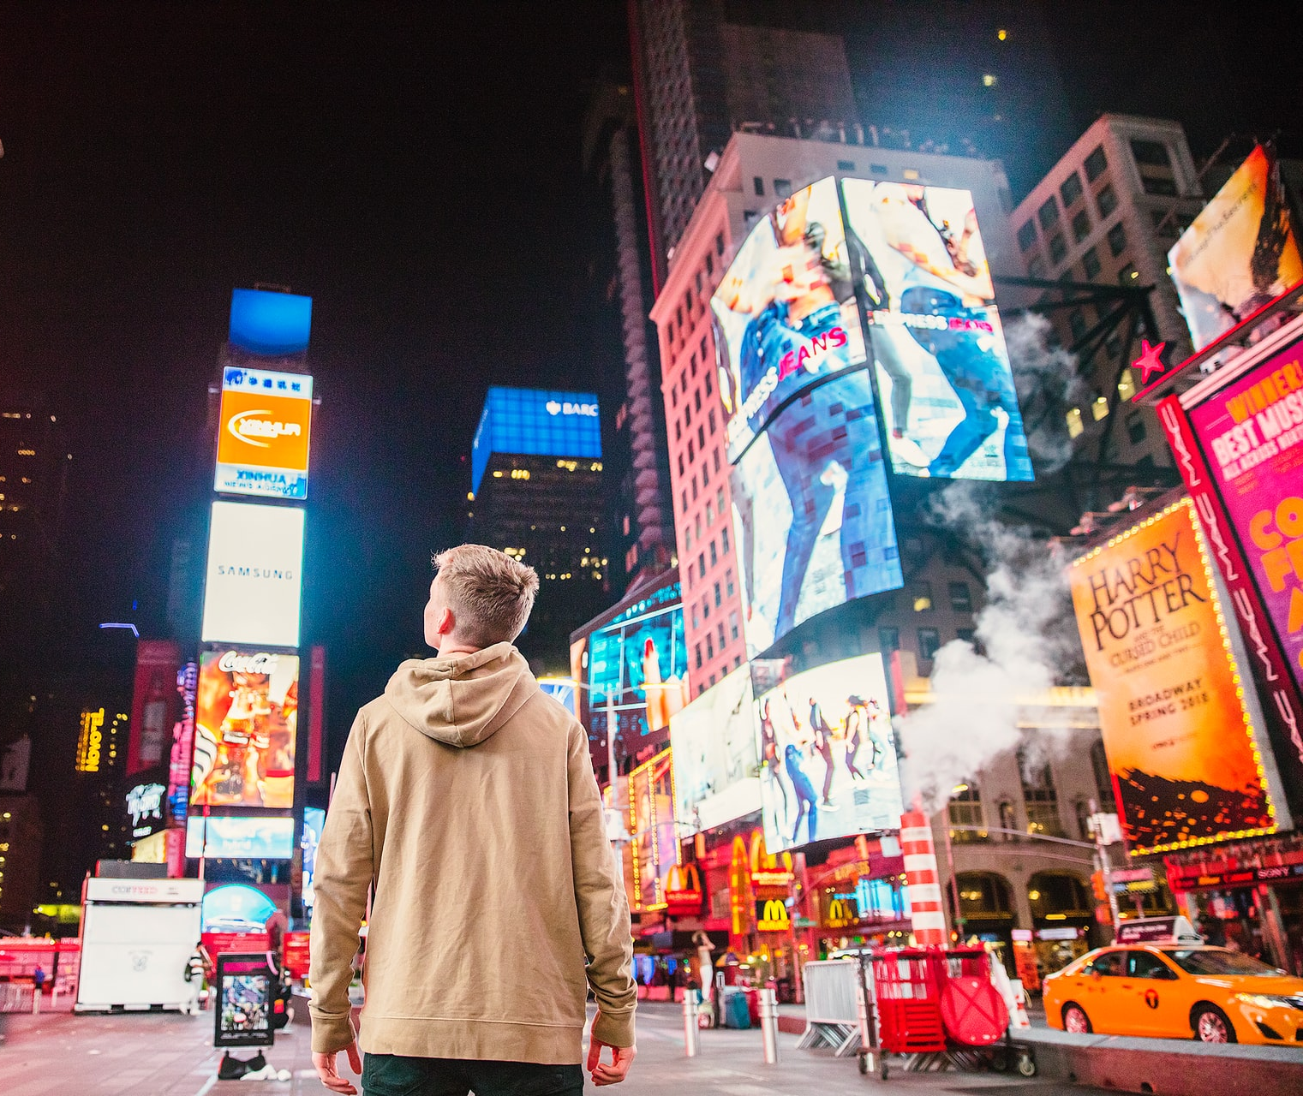


Terveysviestintä ja mediaympäristö
Kuva: Unsplash.com / Joshua Earle

Slide 2
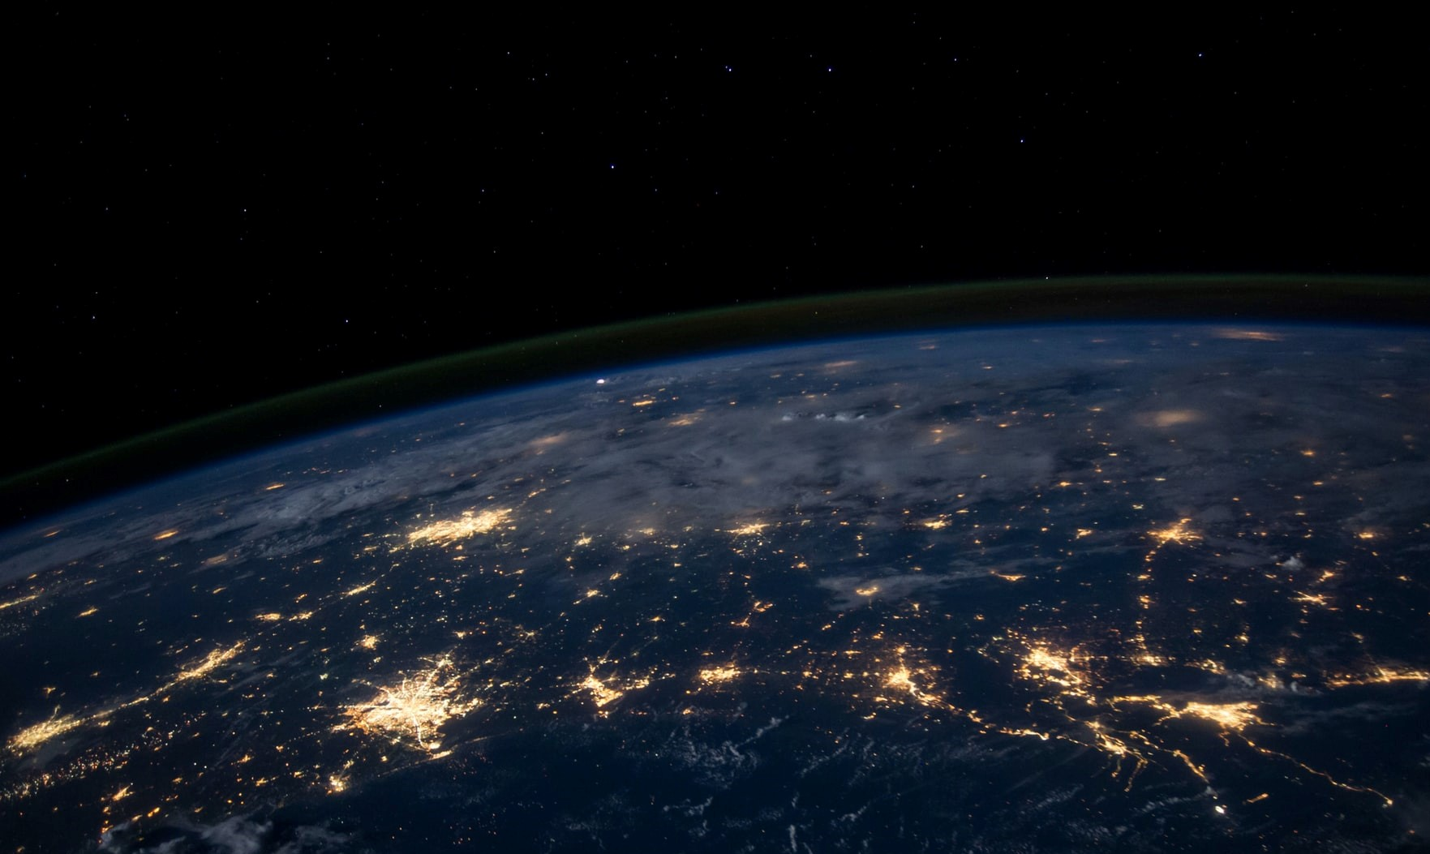
Terveysviestintä
WHO:n käyttämä suppea määritelmä
Viestintää, jonka tarkoituksena on edistää terveyttä
Perustuu tutkittuun tietoon, on luotettavaa
Yleisesti käytössä oleva laaja määritelmä
Kaikki terveyteen ja sairauteen liittyvä tieto
Voi olla luotettavaa tai epäluotettavaa
Kuva: Unsplash.com/NASA

Slide 3
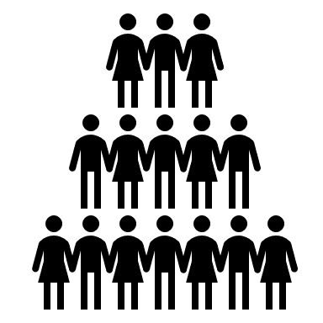


Terveysviestinnän muodot
Joukkoviestintä
Kohdeviestintä
Keskinäisviestintä
Kohteena koko väestö tai ihmisryhmä
Yksisuuntaista tiedonkulkua
Esim. terveyteen liittyvä uutisointi, terveyskampanjat
Suunnattu tietylle ryhmälle
Esim. koulun terveystiedon opetus, ensiapukoulutus
Kahden tai useamman ihmisen välistä vuorovaikutusta
Esim. kodin terveyskasvatus, terveydenhuollon terveysneuvonta
YHTEISKUNNANTASO
YHTEISÖTASO
YKSILÖTASO

Slide 4
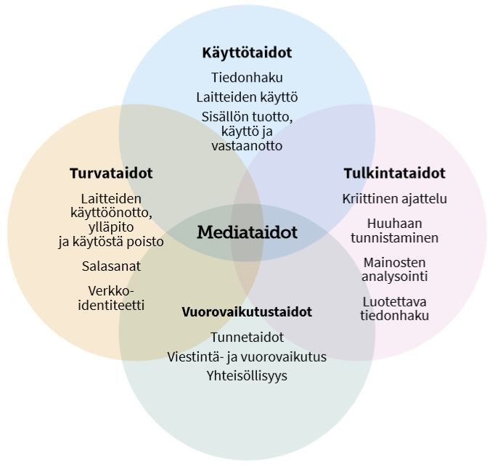
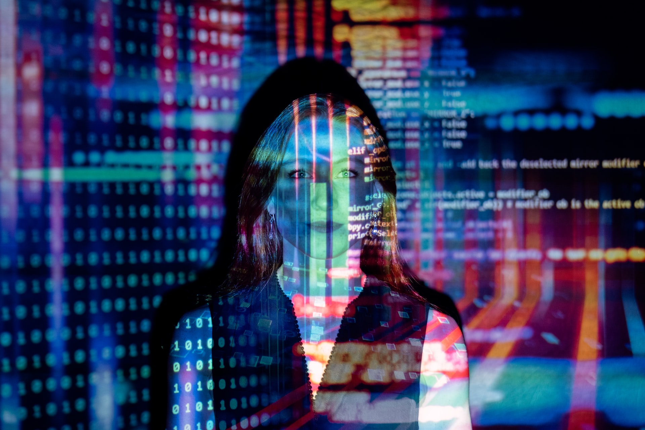
Media on keskeinen terveysviestinnän kanava
Kuva: Unsplash.com / ThisisEngineering RAEng

Slide 5


Some on monelle tärkeä terveysviestinnän kanava
Terveysalan asiantuntijajärjestöjen somesivustot
Terveysaiheiset blogit ja keskustelupalstat
Materiaalin tuottajina asiantuntijat
Perustuu tutkittuun tietoon, käytettävissä laajat ajantasaiset tutkimusaineistot
Sivustot päivitetään säännöllisesti, mahdolliset virheet korjataan
Motiivina terveysosaamisen lisääminen ja terveyden edistäminen
Kuka tahansa voi tuottaa materiaalia
Osalla on terveydenalan koulutus, osalla ei
Osalla halu jakaa kansantajuistettua tietoa terveysaiheista, osalla motiivina esim. julkisuus tai raha
Perustuvat usein omiin kokemuksiin tai tulkintoihin muutamista tieteellisistä julkaisuista. Jos ammatillinen pätevyys puuttuu, virhetulkinnat ovat mahdollisia.
MY HEALTH BLOG
THL
Kuva: Unsplash.com / freddie marriage
Kuva: Unsplash.com / Ella Jardim

Slide 6

Terveysmainonnalla luodaan mielikuvia ja tarpeita - Vaikuttamisen keinot voivat olla sekä emotionaalisia että informatiivisia
Mainos jaettu on kahteen osaan
1. Vasemmalla herätetään mielikuva tarpeesta: halu näyttää treenatulta.
2. Oikealla esitetään yksinkertainen ratkaisu tarpeen saavuttamiseen eli mainostettava tuote.
Vino leikkaus kuvien välillä kuvastaa muutosta kohti päämäärää.
Mielikuvaa voimasta korostetaan valkealla valolla, joka leviää räjähdysmäisesi mustaan taustaan.
Mainostettava tuote näkyy selvästi, jotta kuluttaja tunnistaa sen helposti.
Musta-oranssit
teksti ”Parantaa suorituskykyä ja kestävyyttä” liittää mainoksen kaksi pääelementtiä yhteen.
Kuva: Schutterstock
Muodostuu mielikuva, että oikean urheilujuoman avulla tavoitteet voi saavuttaa helposti.
Sanoilla ionit ja pH-tasapaino pyritään luomaan uskottavuutta.

Slide 7

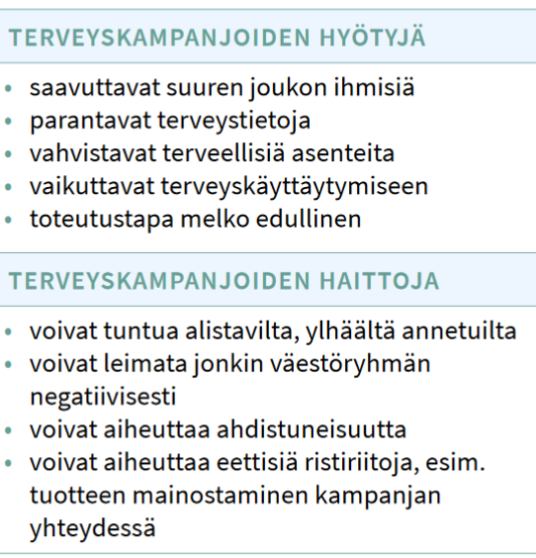
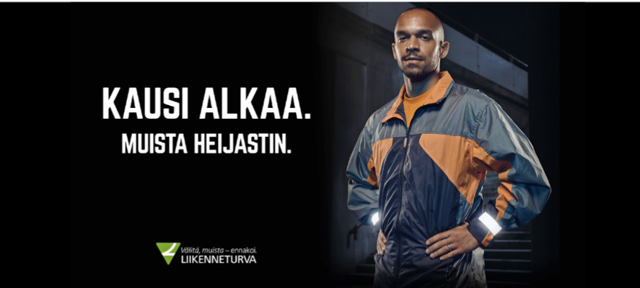
Terveyskampanjoiden tavoitteena on terveyden edistäminen
Kampanjat käsittelevät usein ajankohtaisia aiheita
Oikea-aikainen viestintä kannustaa tekemään terveellisiä ja turvallisia valintoja.
Lähde: Liikenneturva Ole#VahvastiNäkyvä

Slide 8
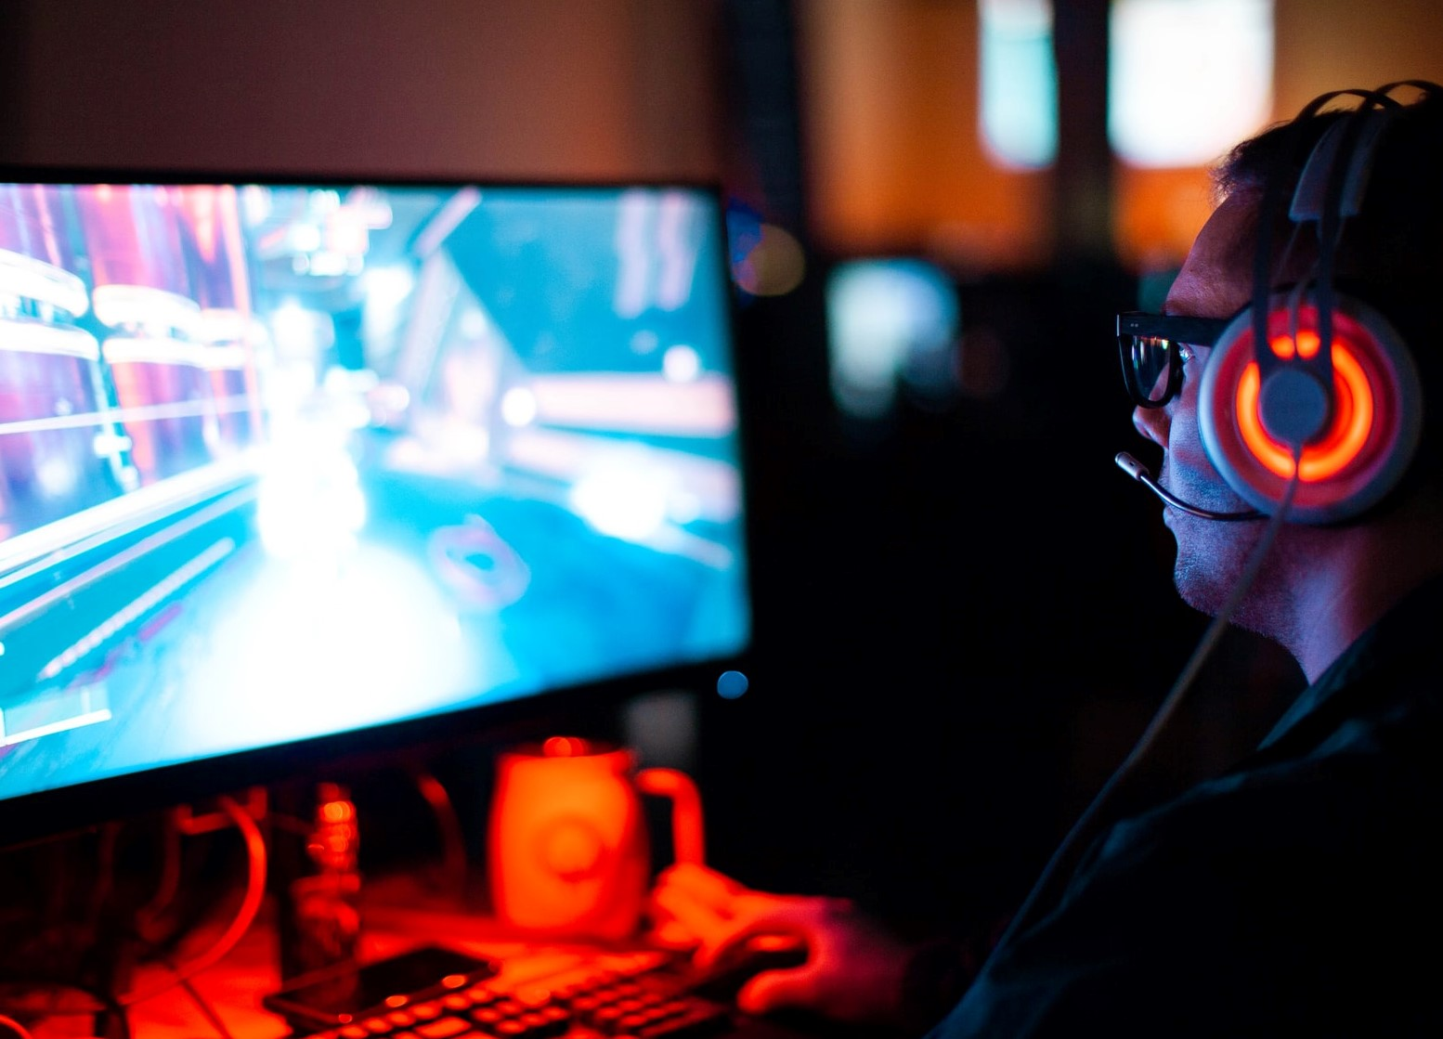
Mediaympäristön terveysvaikutukset ovat yksilöllisiä
Median käyttötavoissa ja mediaympäristöissä on suuria yksilöllisiä eroja.
Median käyttö voi olla
iloa tuottavaa viihdettä
kehittää ongelmanratkaisutaitoja
lisätä luovuutta
olla yhteisöllistä toimintaa
Median käyttö voi aiheuttaa
levottomuutta
keskittymisvaikeuksia
uniongelmia
ahdistuneisuutta
hartia- ja niskakipuja
Kuva: Unsplash.com / Sean Do

Slide 9
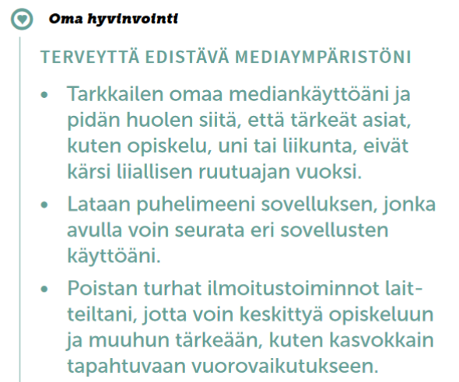
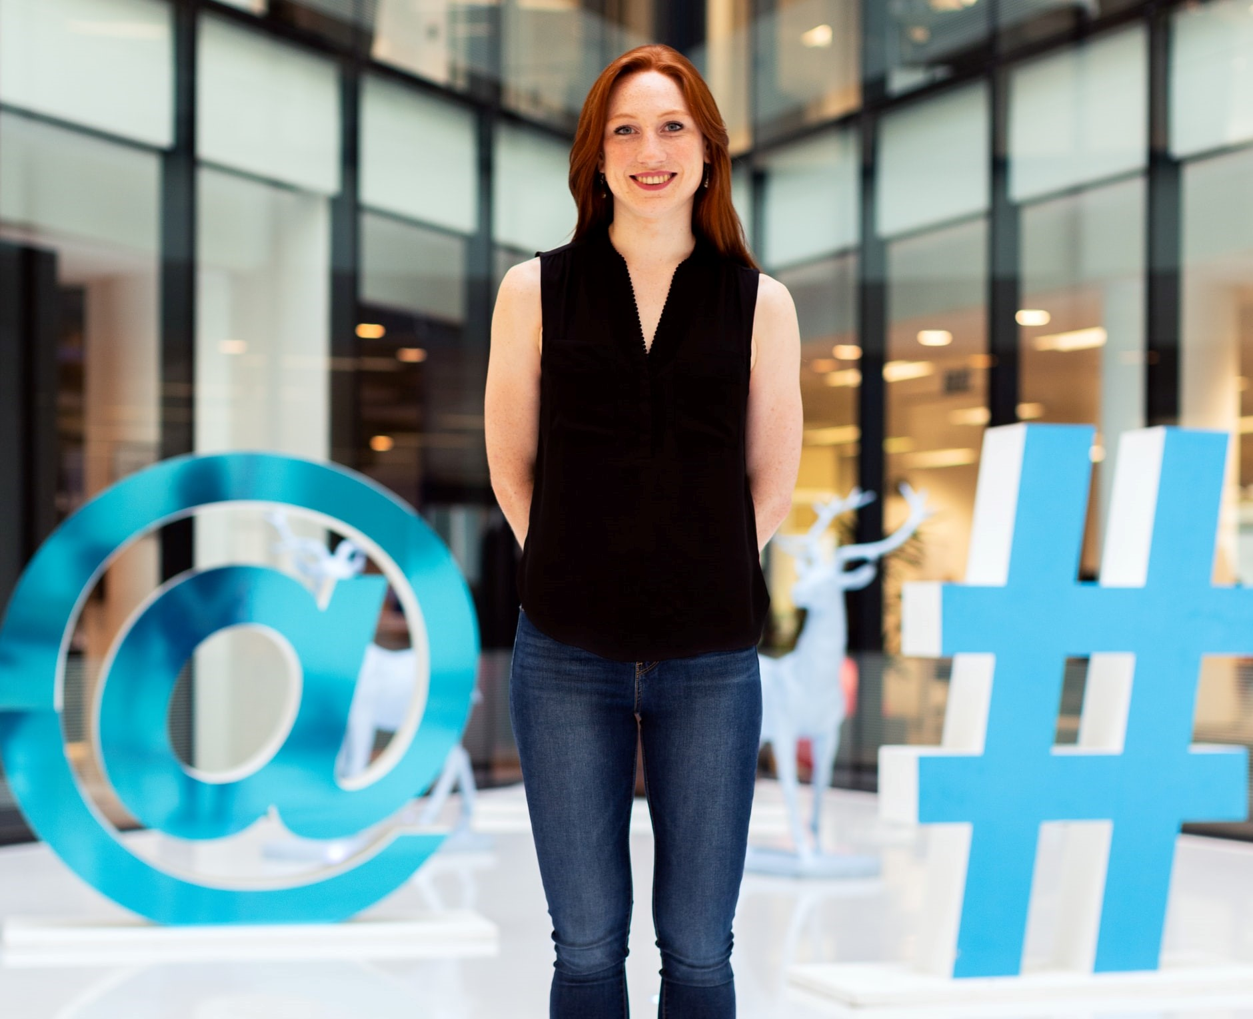
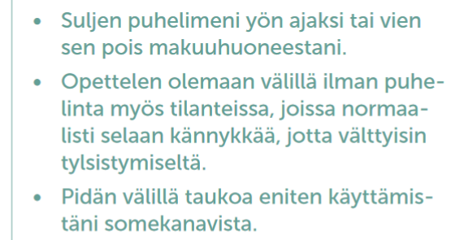
Omilla valinnoilla voi vähentää median käytöstä aiheutuvia haittoja
Kuva: Unsplash.com / ThisisEngineering RAEng

